Slide 1
UNIDAD EDUCATIA
‘’LUIS ROBERTO BRAVO’’
TEMAS :
EL CALENTAMIENTO GLOBAL Y EL INFECTO IVERNADERO

Slide 2
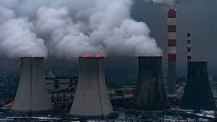
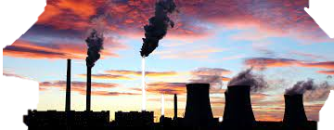
CALENTAMIENTO GLOBAL
El calentamiento global provoca sequías y, además, aumenta el riesgo de incendios que conllevan la deforestación y la desertización del planeta.
El calentamiento global consiste en el aumento de la temperatura de la tierra, mismo que se refleja en los océanos y la atmósfera principalmente causado por la emisión de gases de efecto invernadero expedidos por la actividad humana.

Slide 3
Causas
Aumento de los gases de efecto invernadero :
La excesiva actividad industrial liberan una enorme cantidad de gases de efecto invernadero que deterioran la capa de ozono
Deforestación de selvas y bosques :
Los árboles tienen la facultad de convertir el CO2 en oxígeno a través del proceso de la fotosíntesis, con lo cual contribuyen a reducir la contaminación del aire.
Excesivo uso de fertilizantes :
Los pesticidas, fertilizantes y demás químicos empleados en sectores como la agricultura y la ganadería son otra causa directa del calentamiento global.
Quema de combustibles fósiles:
La quema de combustibles fósiles, las cuales derivan del petróleo son una de las principales formas en la que se contamina al mundo . EJM Los carros y buses
Consecuencias
Tormentas más intensas.
Propagación de enfermedades.
Olas de calor más fuertes.
Derretimiento de los glaciares.
Aumento del nivel del mar.
Desaparición de especies animales.

Slide 4
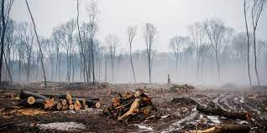
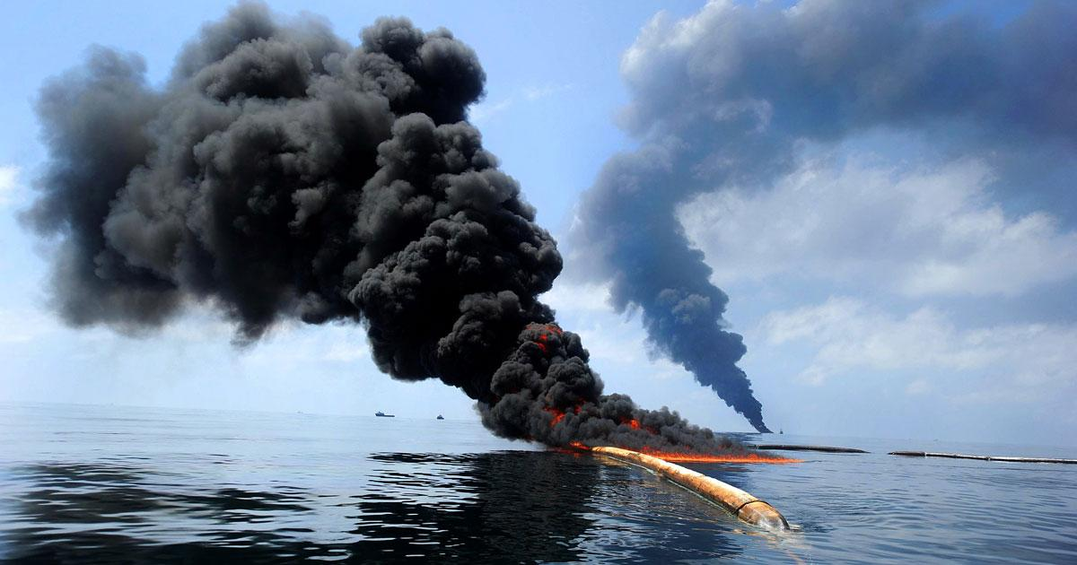
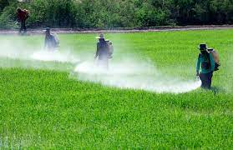
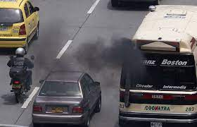
Ilustraciones del calentamiento global

Slide 5
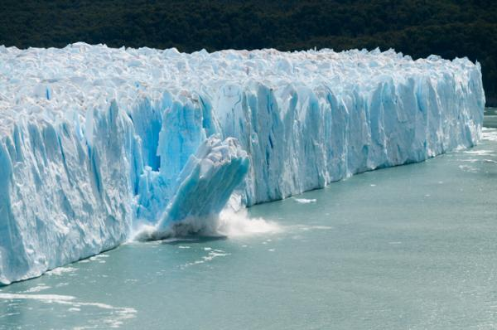
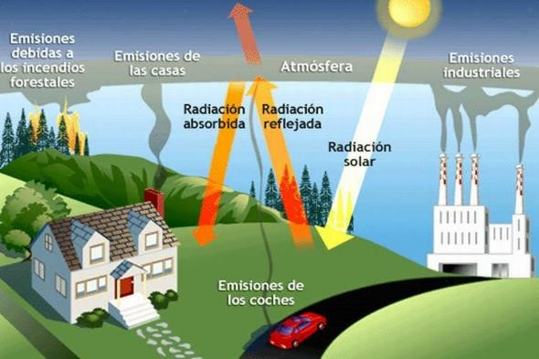
Efecto Invernadero
¿De donde vienen estos gases?
El efecto invernadero es el fenómeno por el que la energía solar recibida en cada momento por la Tierra que proviene de la radiación solar natural no puede volver al espacio.
Es decir, cuando rebota sobre la superficie terrestre se queda atrapada en la Tierra por la barrera de los gases de efecto invernadero que forman una capa que no deja que este calor se vaya.
Los gases del efecto invernadero vienen de las fabricas (plantas termoeléctricas) y vehículos a combustión usados por el hombre. El efecto invernadero es un fenómeno útil y natural y sin él, la tierra sería una roca congelada. El problema es que en pocos años los seres humanos aumentaron su efecto natural por incremento en la emisión de gases relacionados con:
La quema de combustibles fósiles: Carbono, Petrolero, Gas natural.
Liberación de carbono por la deforestación de grandes áreas boscosos
La producción y uso de aerosoles
El efecto invernadero se produce por la acción de varios componentes de la atmósfera planetaria: dióxido de carbono, metano, el vapor de agua, el óxido de nitrógeno y el ozono son algunos de ellos.

Slide 6
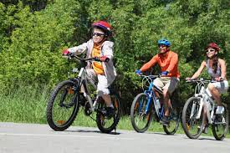


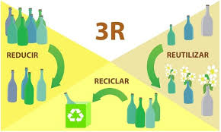

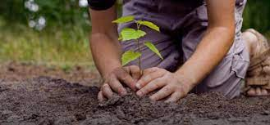
Soluciones para combatir el calentamiento global y el efecto invernadero
Caminar o andar en bicicleta reducirá las emisiones de carbono.
Utiliza bolsas reutilizables para consumir menos plástico.
Informar y educar a los demás
Reducir y reutilizar
No malgastar energías, como la electricidad en el hogar
Plantar árboles

